Slide 1
BCAST Abril 2018- SP
GT CFIT

Slide 2
CFIT Abr/18
Reuniões do GT CFIT:
Em Março de 2018 foram totalizadas 5 reuniões do grupo de trabalho CFIT.
1ª Reunião – 15/03/2017
2ª Reunião – 08/11/2017
3ª Reunião – 18/12/2017
4ª Reunião – 22/01/2018
5ª Reunião – 14/03/2018
Período de atualização de banco de dados EGPWS
Foram propostas pesquisas entre as EAs envolvidas no grupo de trabalho quanto a atualização dos bancos de dados dos sistemas EGPWS/TAWS. Foram identificadas oportunidades de melhoria nesses processos e proposta SE sobre necessidade de padronizar os critérios necessários para garantir a atualização dos bancos de dados para os operadores.

Slide 3
CFIT Abr/18
Mapeamento de Alerts e Warnings EGPWS
Uma vez definida a metodologia para coleta de dados de eventos EGPWS, as EAs iniciaram trabalhos para atualização dos dados 2017 e criação do mapa de eventos. Foram apresentados os dados preliminares desse mapeamento na 5ª reunião do grupo de trabalho CFIT.

Slide 4
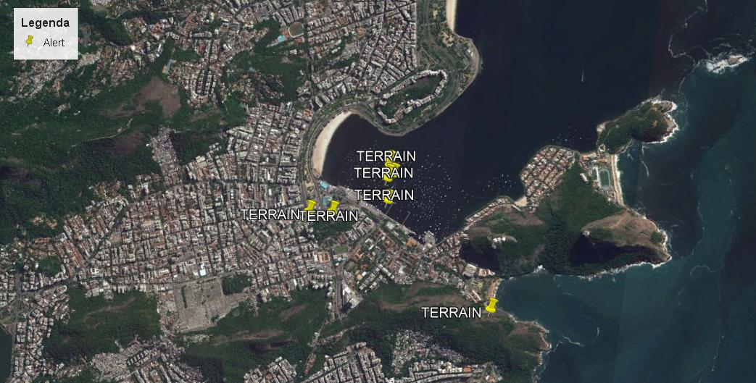
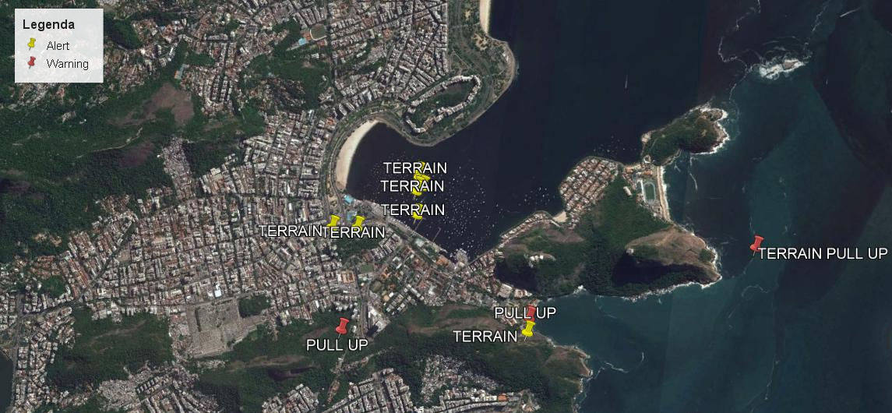
Mapa de eventos EGPWS (preliminar)

Slide 5
Próximos passos
Criação de SE (Atualização de banco de dados GPWS)
O grupo espera possuir um draft de sua primeira SE na 6ª reunião a ser realizada em Maio/2018 que busca melhorias no processo de atualização dos bancos de dados pelos operadores, assim como busca definir prazos e critérios para essas atualizações.
Mapa de enventos EGPWS 2017/2018
Será apresentado mapa de eventos 2017 na sexta reunião do grupo de trabalho CFIT contemplando dados de todas as EAs envolvidas no GT. Os dados 2018 passarão a serem apresentados periodicamente a cada reunião para estudo da evolução desses tipos de eventos.
A partir desses mapas e da identificação de hot spots, os estudos serão direcionados a buscar melhorias para esses pontos de atenção.

Slide 7
Obrigado

